Slide 1
Séance d’information sur le PCBMI :
Ce qu’il faut pour être bénévole du PCBMI
octobre 2026
Jonathan Rothschild

Slide 2

Ordre du jour
Objectif de la séance
Qu’est-ce que le PCBMI et pourquoi est-ce important?
Ce que font les bénévoles du PCBMI
Rôles et critères d’admissibilité au PCBMI
Ce qu’il faut pour une expérience de bénévolat réussie
Défis
Avantages
Témoignage d’un bénévole
Ça vous intéresse? Comment procéder et notre soutien
Questions et réponses

Slide 3
Objectif de la séance
Vous fournir l’information dont vous avez besoin pour décider si vous souhaitez faire du bénévolat
Si vous décidez de devenir bénévole, vous informer des prochaines étapes à suivre

Slide 4
Qu’est-ce que le PCBMI?
PCBMI : Programme communautaire des bénévoles en matière d’impôt
Depuis 1971 : programme géré par l’Agence du revenu du Canada (ARC), en partenariat avec quelque 3 500 organismes communautaires partout au Canada
Objectif : aider les résidents à faible revenu dont la situation est simple (p. ex., aucune faillite ni revenu de travail indépendant) à produire gratuitement leur déclaration de revenus et de prestations (T1)
Fonctionnement : les organismes communautaires organisent des « comptoirs d’impôts » où leurs bénévoles aident les résidents à préparer et à produire leur déclaration T1

Slide 5
Pourquoi est-ce important?
Les gouvernements fédéral et provinciaux s’appuient de plus en plus sur les résultats des déclarations T1 pour verser automatiquement des prestations fondées sur le revenu, et exigent une déclaration produite pour demander d’autres prestations

Slide 6
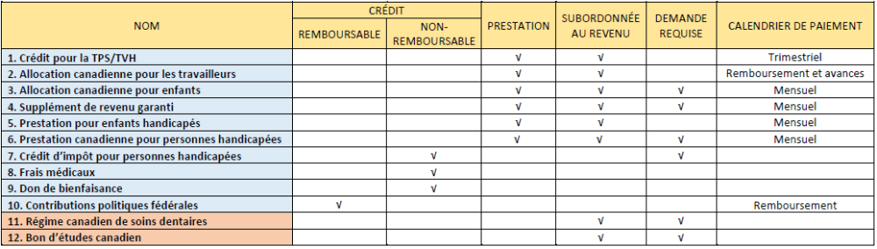
Prestations fédérales liées à la production d’une déclaration T1

Slide 7
Pourquoi est-ce important?
Produire la déclaration T1 est la porte d’accès aux prestations pour les résidents à faible revenu; s’ils ne produisent pas de déclaration T1 pour l’année d’imposition la plus récente, ils perdent cet accès

Slide 8
Ce que font les bénévoles du PCBMI
Soutien
Les coordonnateurs des comptoirs d’impôts des 3 500 organismes soutiennent les bénévoles
Envergure
Environ 19 000 bénévoles aident les résidents à faible revenu à produire leurs déclarations partout au Canada
Période de pointe
La majeure partie du travail se fait en mars et en avril, dans des comptoirs en personne, dans les locaux de l’organisme
Hors saison
Certains bénévoles aident des organismes à offrir le service hors saison, surtout dans des comptoirs virtuels

Slide 9
Rôles et critères d’admissibilité au PCBMI
Deux rôles principaux : produire des déclarations et aider à l’administration du comptoir d’impôts
Les bénévoles doivent :
Avoir 18 ans ou plus
Avoir un numéro d’assurance sociale (NAS) valide
Être affiliés à un « organisme hôte » (un organisme communautaire inscrit auprès de l’ARC pour offrir un comptoir du PCBMI)
S’inscrire comme bénévole du PCBMI auprès de l’ARC et obtenir un numéro d’identification de bénévole
Obtenir une vérification de casier judiciaire valide
Pour les préparateurs de déclarations :
demander et obtenir un numéro de TED et un ID Rep (l’approbation prend 30 jours à compter de la demande) avant le 11 janvier 2027
expérience dans la production de déclarations T1, à jour avec ses propres déclarations et aucun solde impayé

Slide 10
Ce qu’il faut pour une expérience de bénévolat réussie
Volonté d’apprendre
Empathie et patience dans le travail auprès des personnes vulnérables de la collectivité
Bonnes aptitudes en communication orale
Aisance avec le logiciel de préparation de déclarations T1 ImpôtExpert (fourni gratuitement par l’ARC)
Ne pas être facilement dérouté par les chiffres (aucune expertise en mathématiques n’est requise)

Slide 11

Défis : formation
Trouver le temps : la courbe d’apprentissage est abrupte
  L’ARC offre des webinaires en ligne en janvier et au début de février
  La plupart des organismes offrent la formation en personne et virtuelle aux nouveaux bénévoles à la fin de janvier et en février
  Le logiciel ImpôtExpert n’est pas intuitif
  La fonction « Préremplir ma déclaration » exige de la pratique, mais ne peut être utilisée qu’avec de vrais clients

Slide 12
Défis : soutien et clients
Soutien pendant la saison :
L’ARC offre une ligne d’aide réservée aux bénévoles du PCBMI
Les organismes sont souvent mal outillés pour vous soutenir : jumelez-vous à un bénévole d’expérience de votre comptoir
Autres défis :
Clients aux documents désorganisés, confus quant à leur situation, vivant des difficultés émotionnelles ou linguistiques, ou cas particuliers (p. ex., nouveaux arrivants)
Beaucoup de clients, peu de temps : il faut faire vite et bien

Slide 13
Avantages
Reconnaissance : les résidents savent que les préparateurs sont des bénévoles et les remercient souvent de leurs efforts
1
Résultats concrets : de plus en plus d’organismes hôtes montrent aux bénévoles le montant exact des prestations directes qu’ils ont générées pour leurs clients
2
Retombées durables : les bénévoles aident des membres vulnérables de la collectivité à améliorer considérablement leur sécurité du revenu et à réduire le stress lié à la pauvreté
3

Slide 14
Témoignage d’un bénévole

Slide 15
Ça vous intéresse?
Comment procéder
Comment nous pouvons vous aider
Inscrivez-vous dès aujourd’hui comme bénévole du PCBMI sur le site Web de l’ARC
Demandez un numéro de TED et un ID Rep (si vous comptez aider à préparer des déclarations T1)
Vous aider à vous inscrire
Trouver un organisme communautaire auquel vous affilier : l’ARC tient une base de données publique de ces organismes, avec leurs coordonnées

Slide 16
Questions et réponses

